Slide 1

HTML
Programación iii

Slide 2
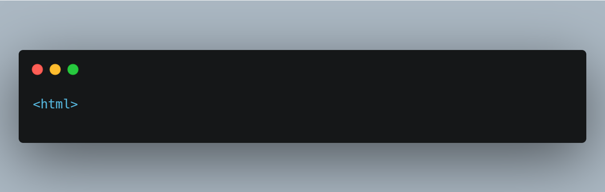
HTML
Lenguaje de maquetación usado para crear paginas web.
HTML (HyperText Markup Language) o "Lenguaje para Marcado de Hipertexto".

Slide 3
HTML
No es un lenguaje de programación.

Slide 4

Formato de archivos.
.html
.htm
.xhtml
.Php
.Asp o .aspx

Slide 5
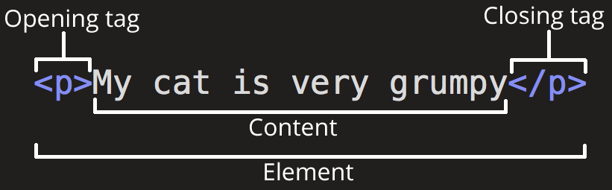
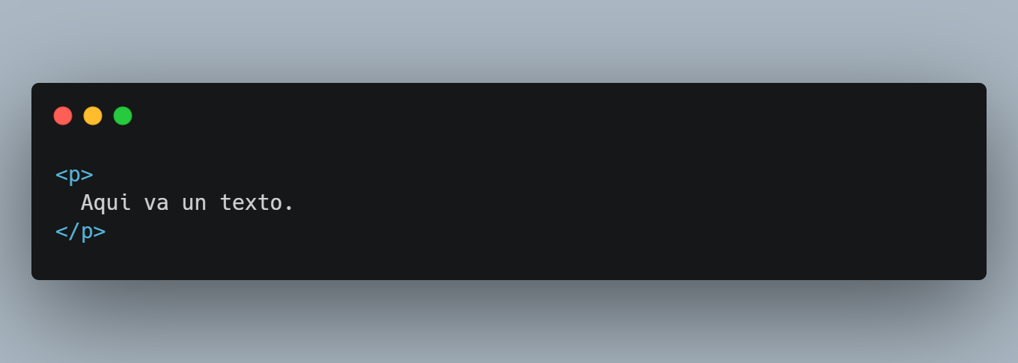
Composición – etiquetas.
Compuesto por etiquetas o “tags“.
Los tags se usan para marcar o envolver diferentes partes del contenido.
Generalmente vienen en pares de apertura <tag> y cierre </tag>, y el contenido va entre ellas.
Función es decirle al navegador como formar la pagina web.

Slide 6
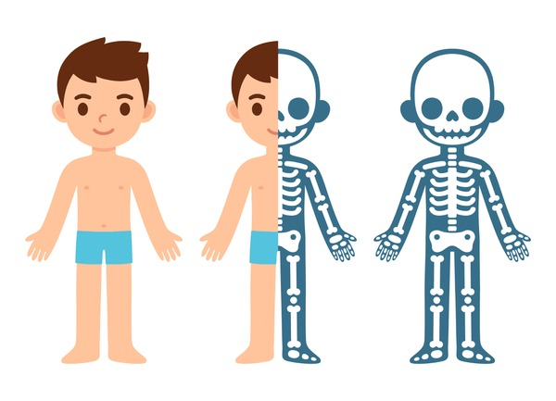
Analogía – esqueleto humano
El esqueleto humano proporciona la base para el cuerpo, así como HTML sirve como la estructura esencial para la web,
Ambos dan la presentación y funcionalidad de forma organizada.

Slide 7

Analogía - Teatro
HTML es el guion.
Navegador actúa como el actor, interpretando y representado esa información en el escenario digital para los usuarios.

Slide 8

IDES – Editores de texto.
Vcode. Más popular.
Sublime.
Atom.
Notepad++.

Slide 9

Estructura

Slide 10
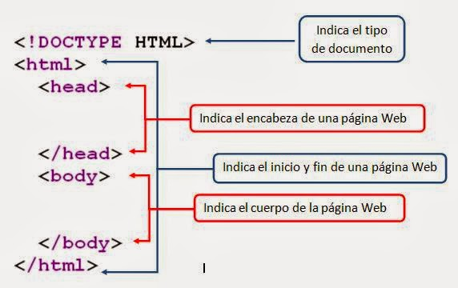
Estructura básica.

Slide 11
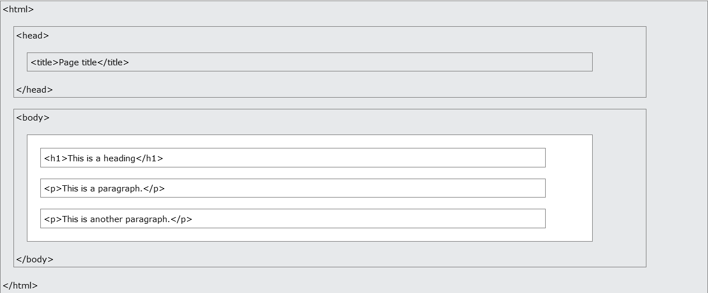
Estructura básica.

Slide 12
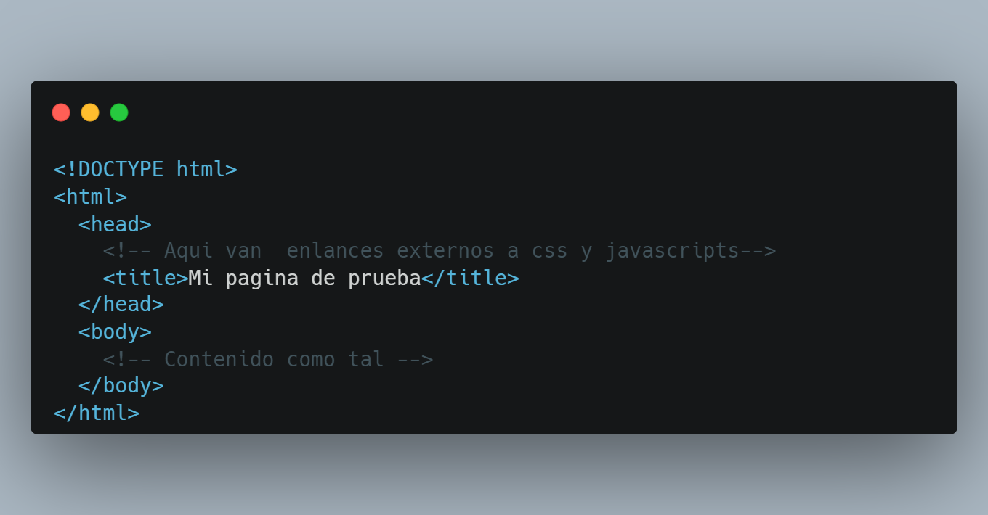
Estructura básica.

Slide 13
Doc type - <!doctype html>
Su función es decirle al servidor que tipo de documento espera.

Slide 14
html- <html>
Da apertura al html

Slide 15
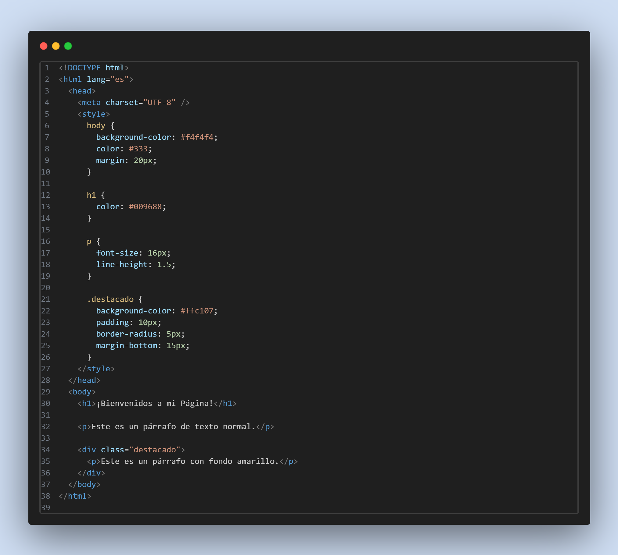
style- <style>
Da estilo al html.
Se usa CSS para esto.

Slide 16
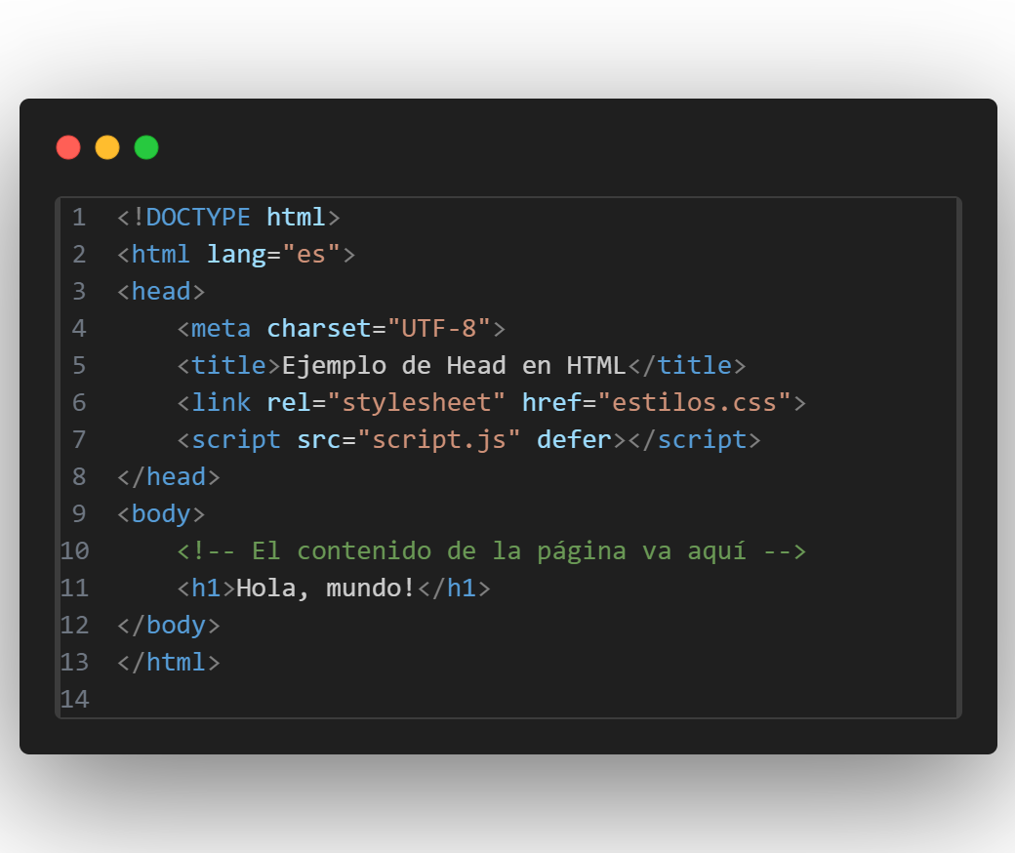
Head <head>
Usado para contener información que no se muestra directamente en la página web.
Importante para el funcionamiento y la presentación adecuada de la pagina.
Colocada dentro del elemento <html> y antes del elemento <body>.

Slide 17
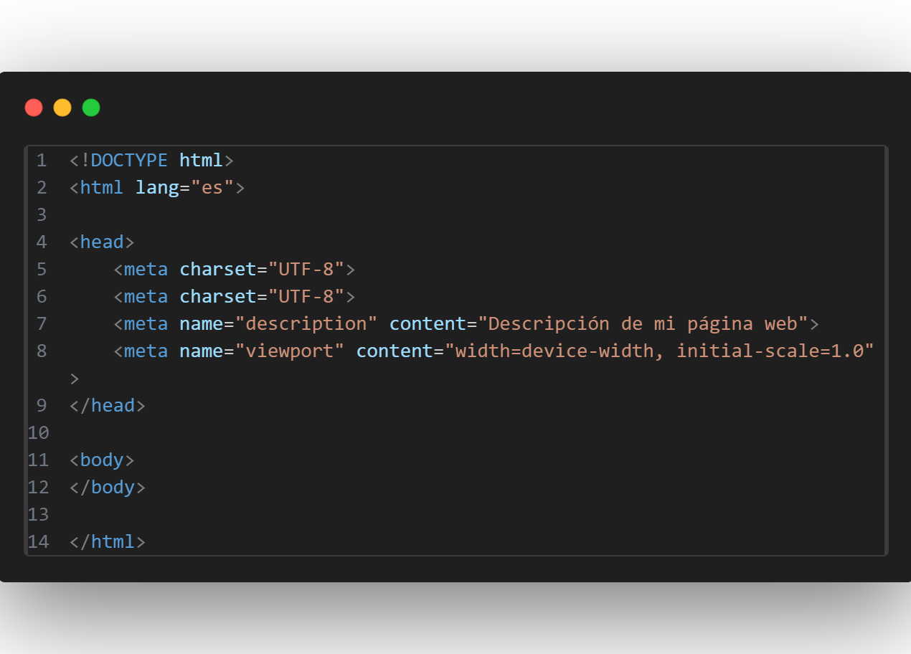
meta <meta>
Para incluir información metadata.
Los metadatos describen y proporcionan información sobre otros datos en el documento.
No son visibles al usuario.
Proporcionan información al navegador y motores de búsqueda.

Slide 18
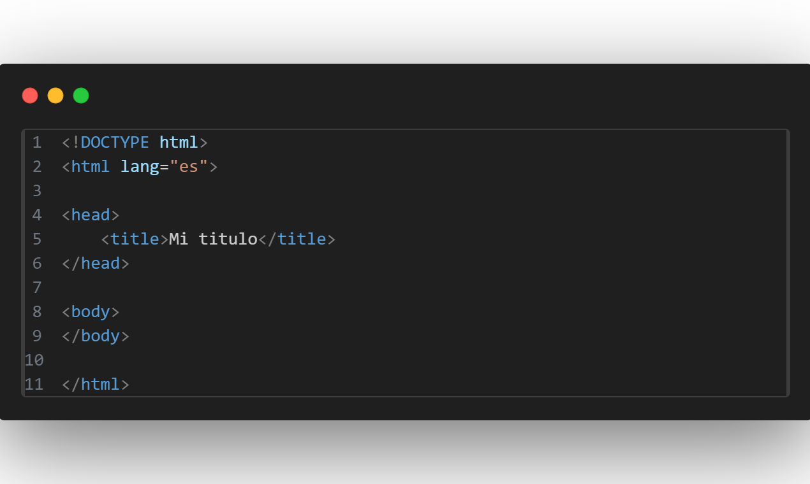
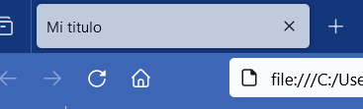
title <title>
Da titulo a la pagina.
Va entre la etiqueta <head>.

Slide 19
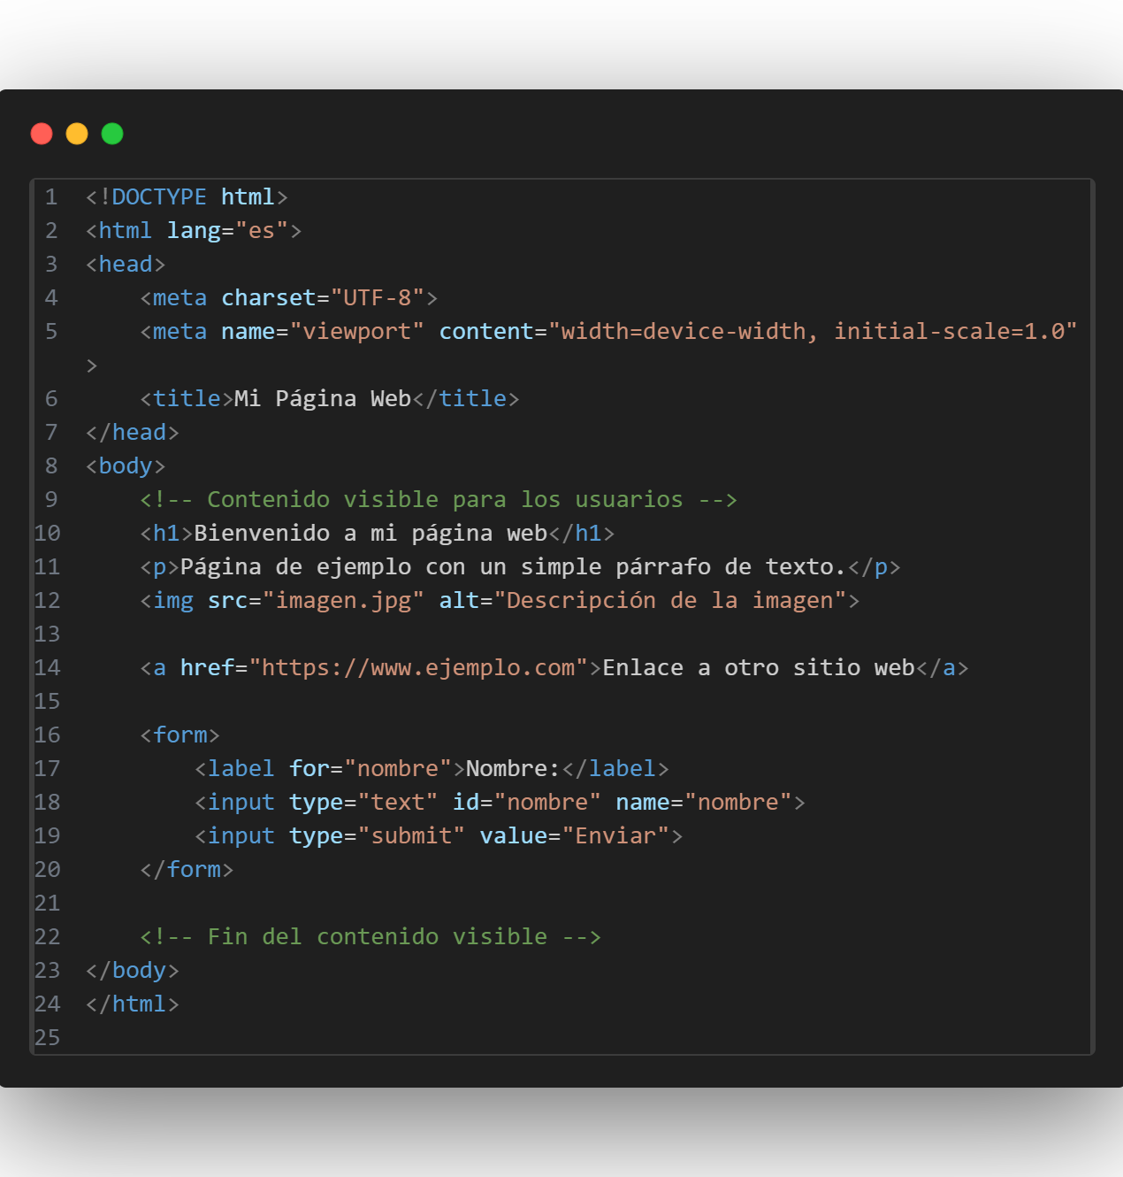
body <body>
Define el contenido principal del documento.
Es lo que los usuarios veran..
Contiene todos los elementos visibles, como texto, imágenes, enlaces, formularios, etc.

Slide 20
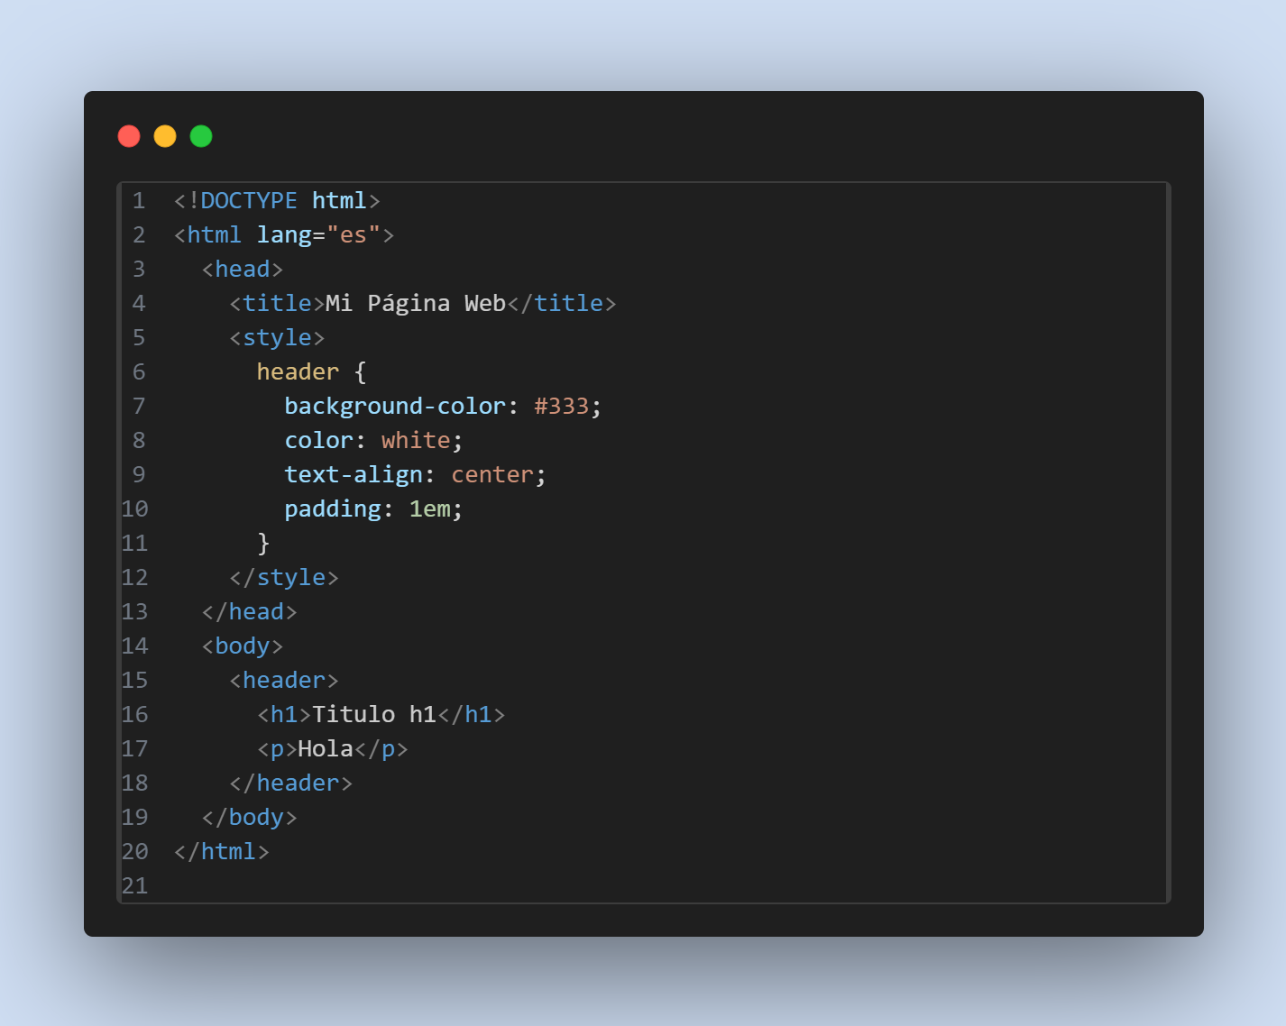
body->header <header>
Define el cabezote de la pagina.
No confundir con la etiqueta head.

Slide 21
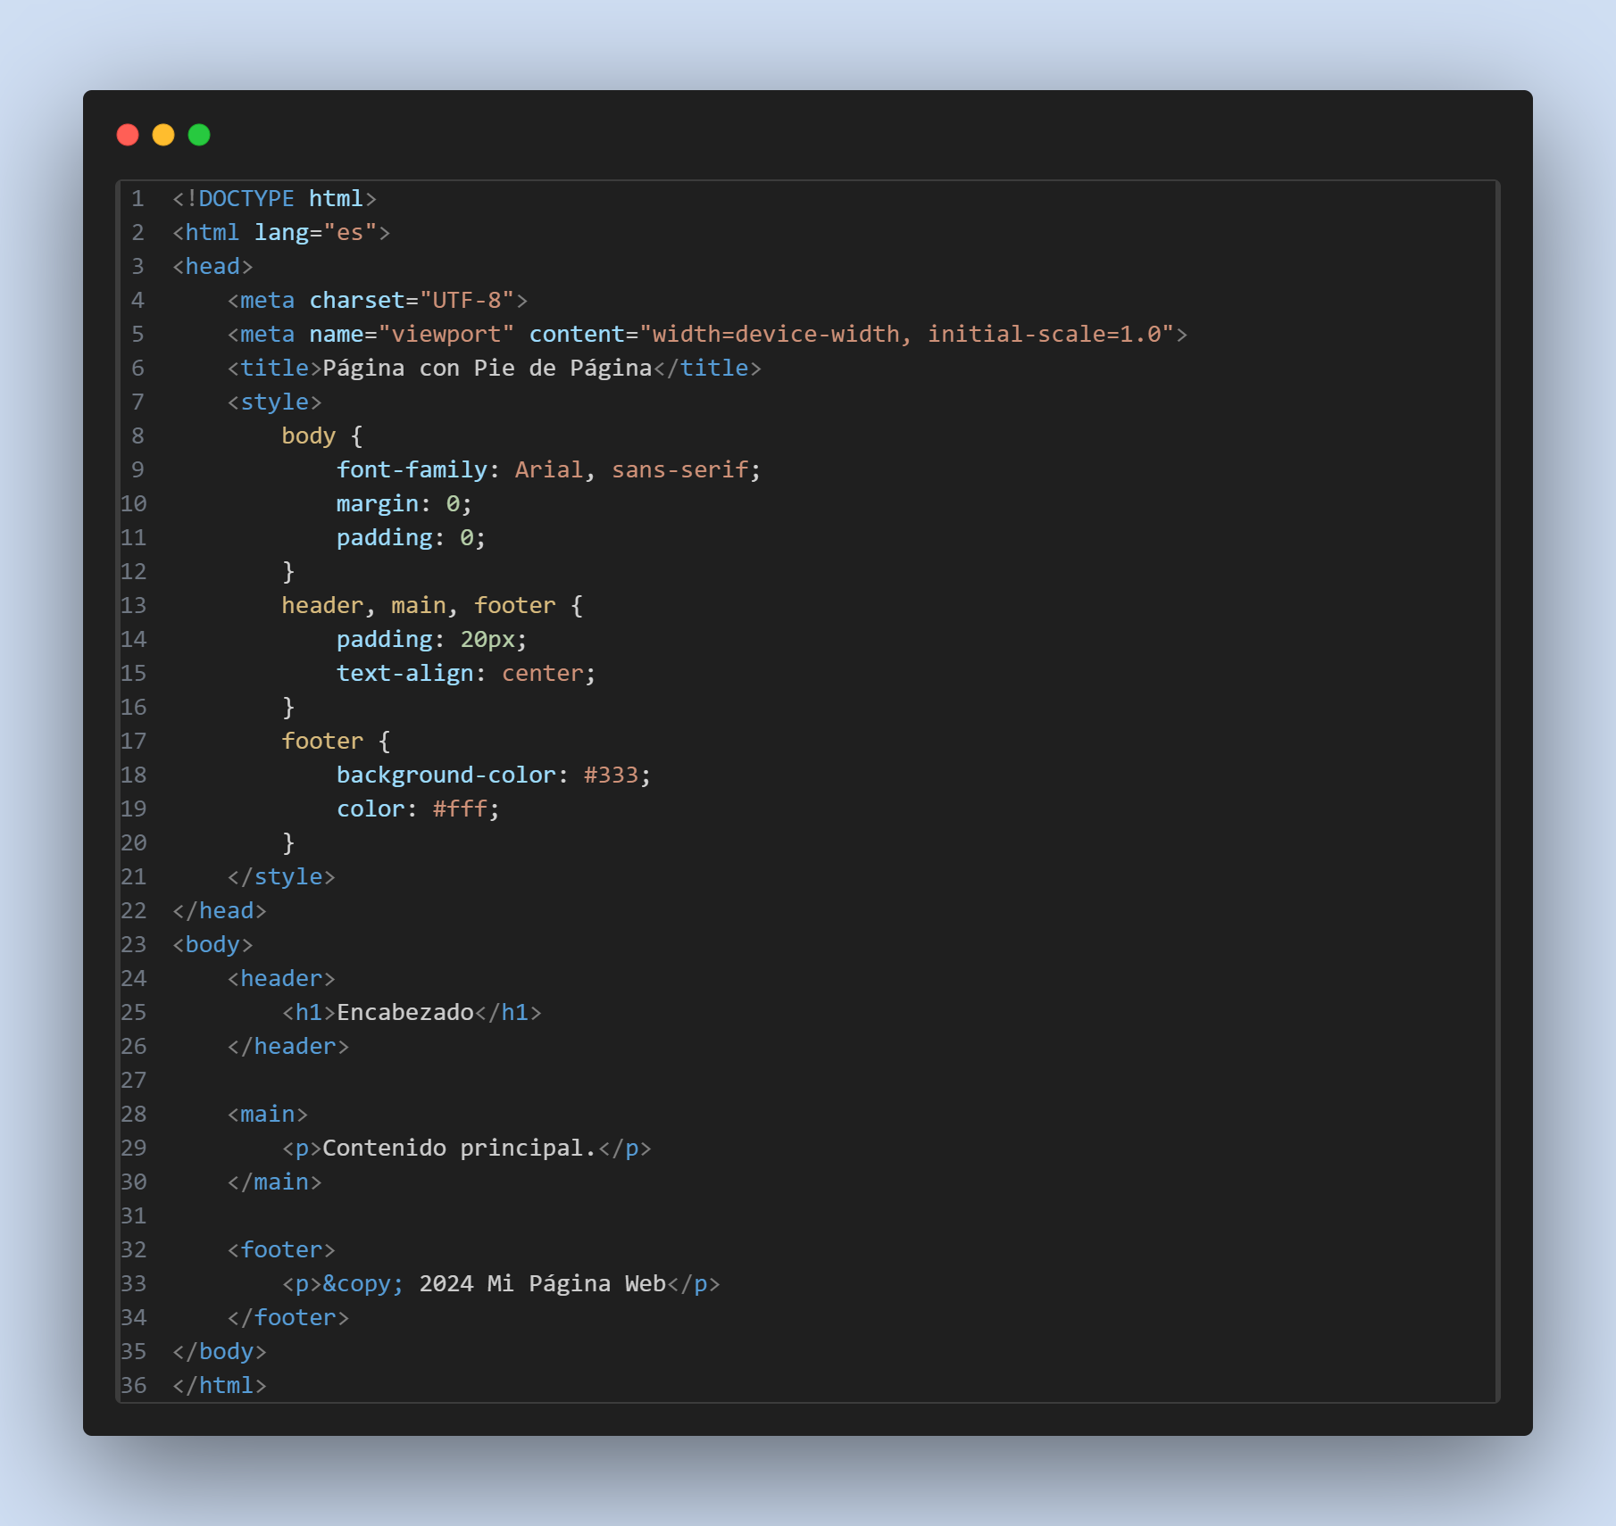
body->main <main>
Define el contenido principal de la pagina.
Va dentro del body.

Slide 22
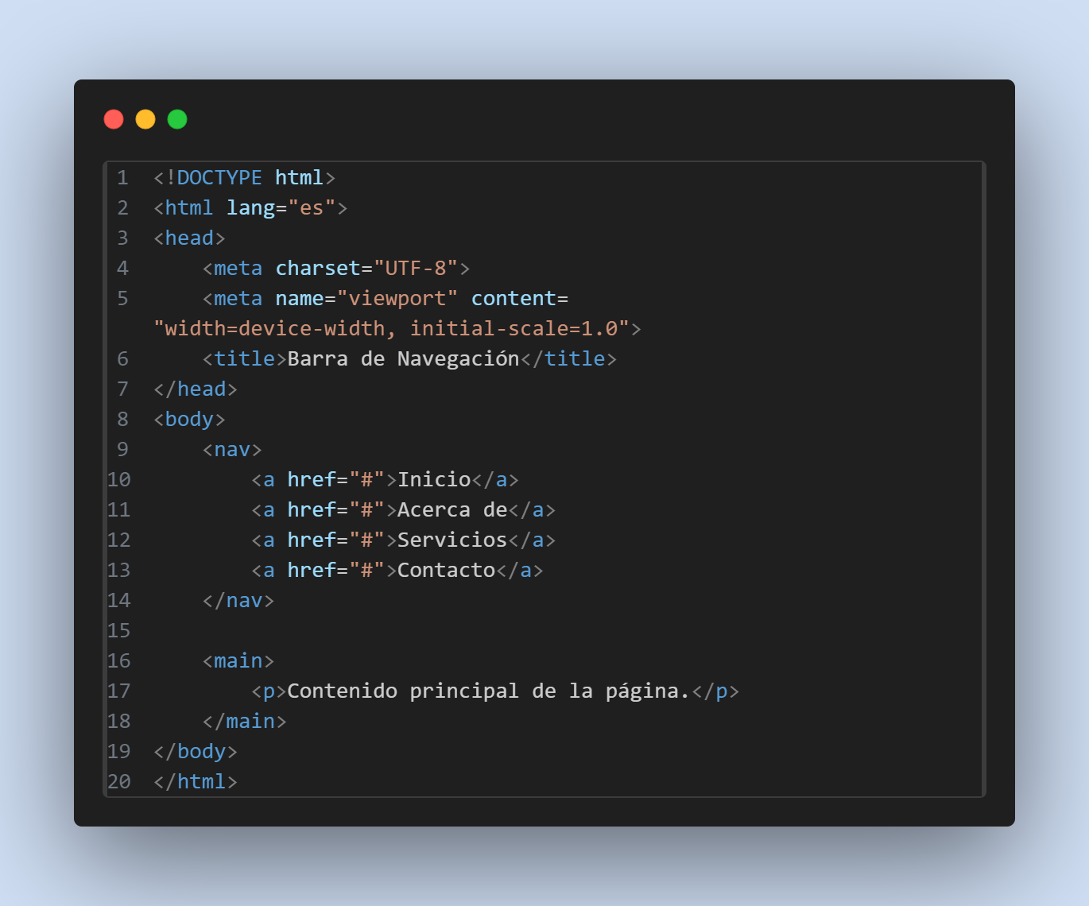
Body->Nav <nav>

Slide 23
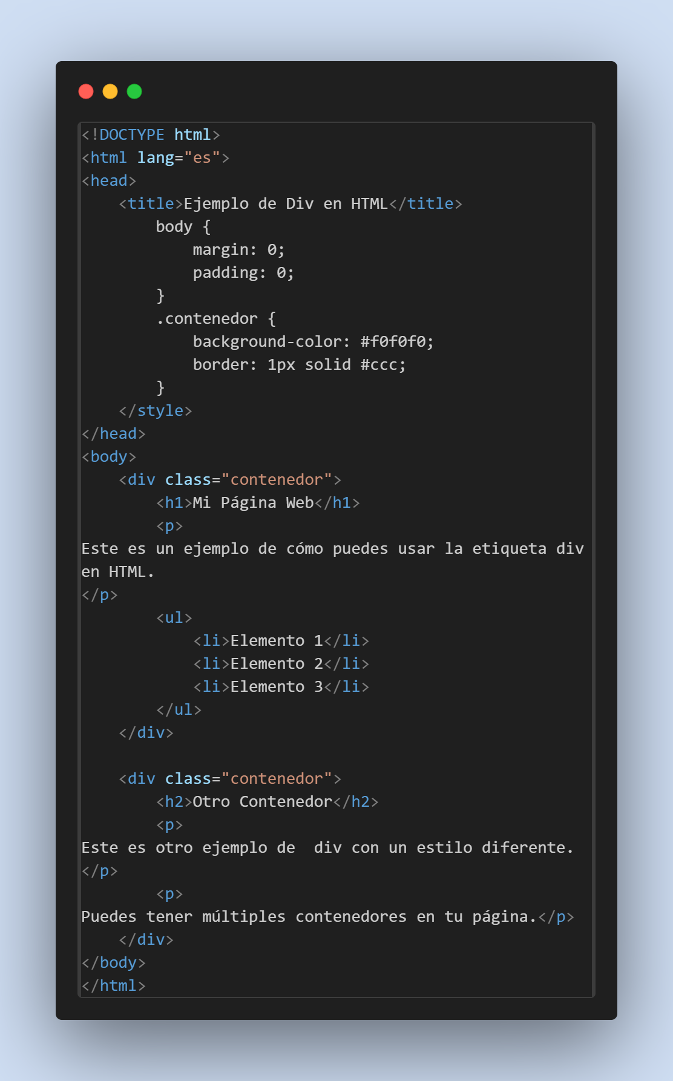
Body->div <nav>
Crea contenedores de elementos.

Slide 24
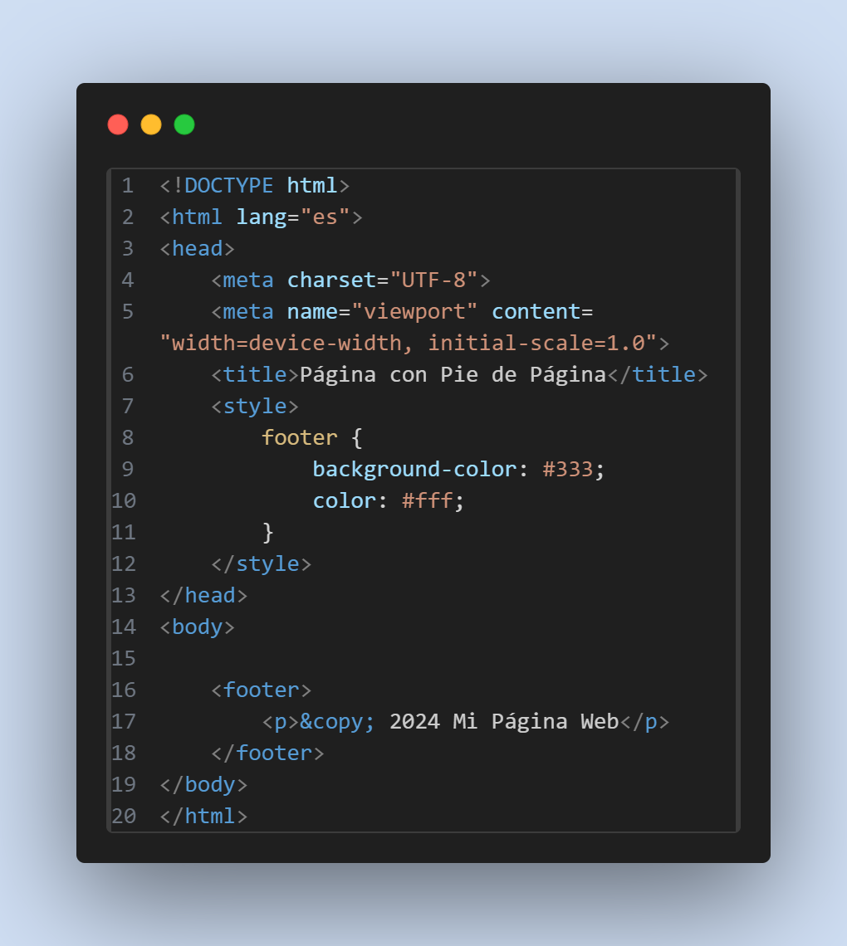
body->footer <footer>
Pie de pagina del sitio.
Va dentro del body.

Slide 25
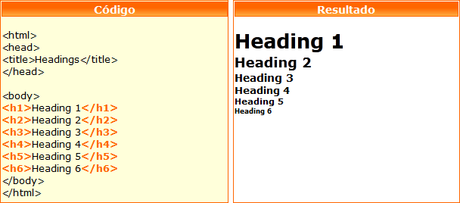
H? <h1>

Slide 26
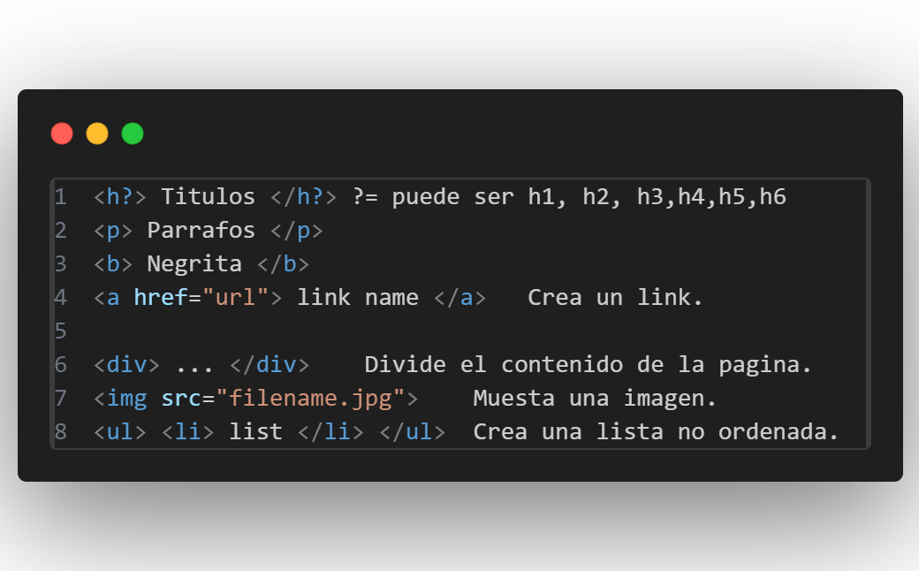
Tags mas usados - Contenido

Slide 27
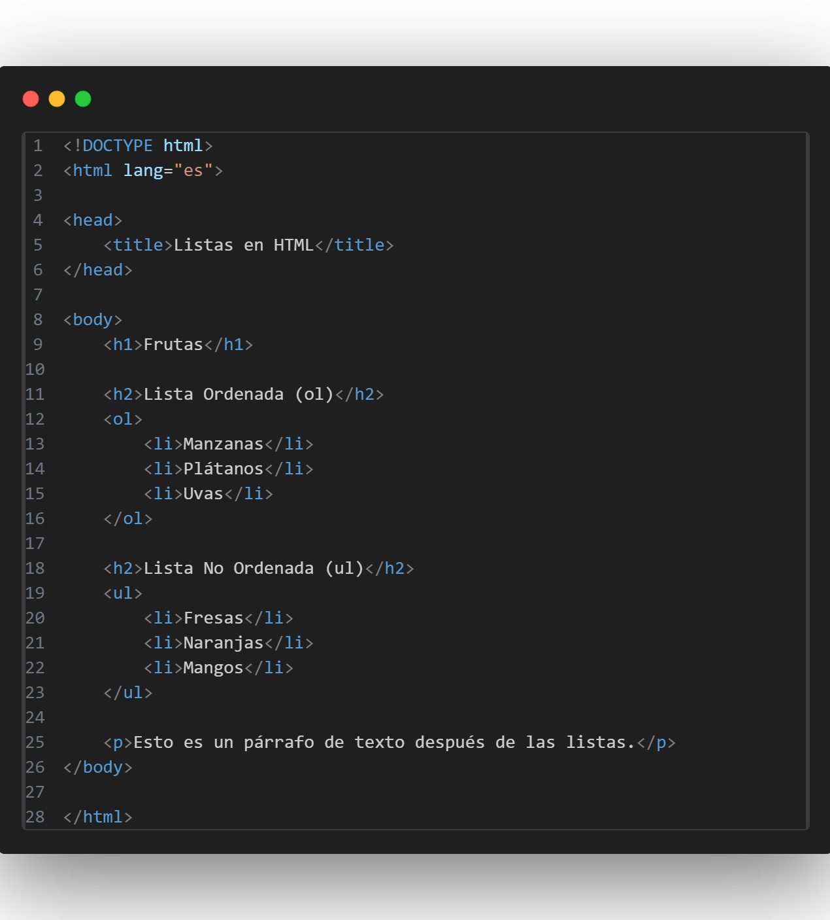
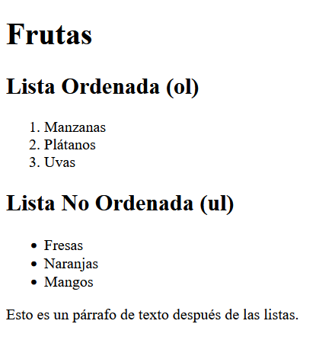
Lista ordenadas y no ordenadas

Slide 28
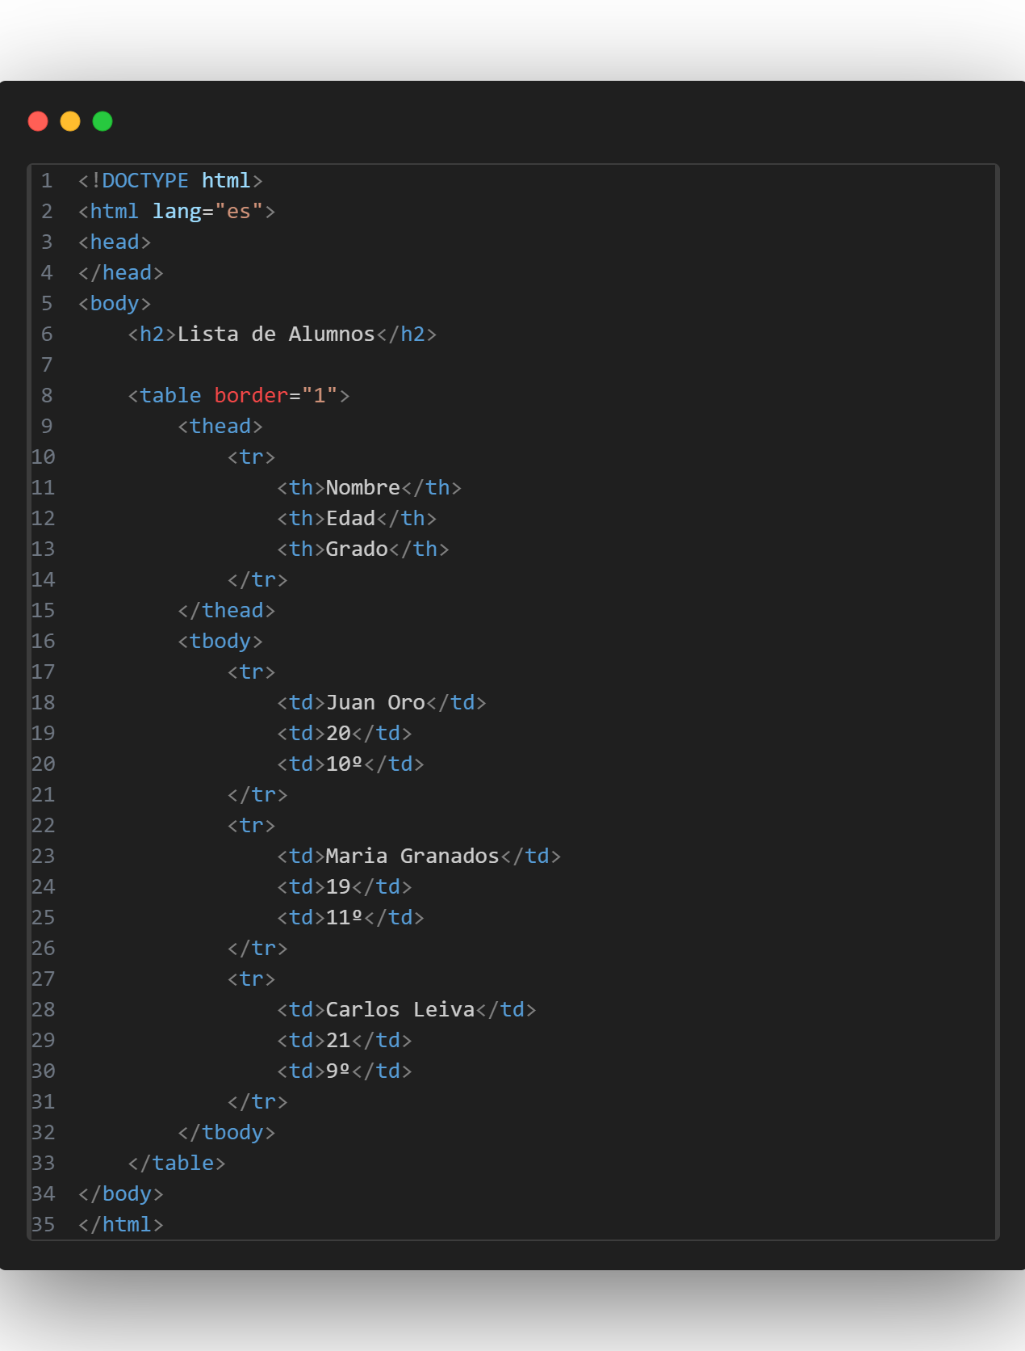
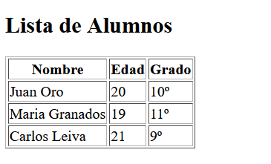
Table

Slide 29
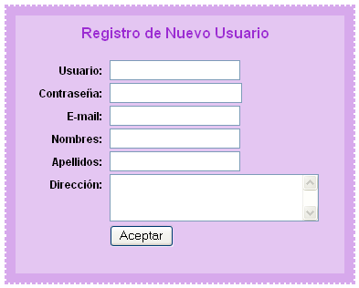
Formularios

Slide 30
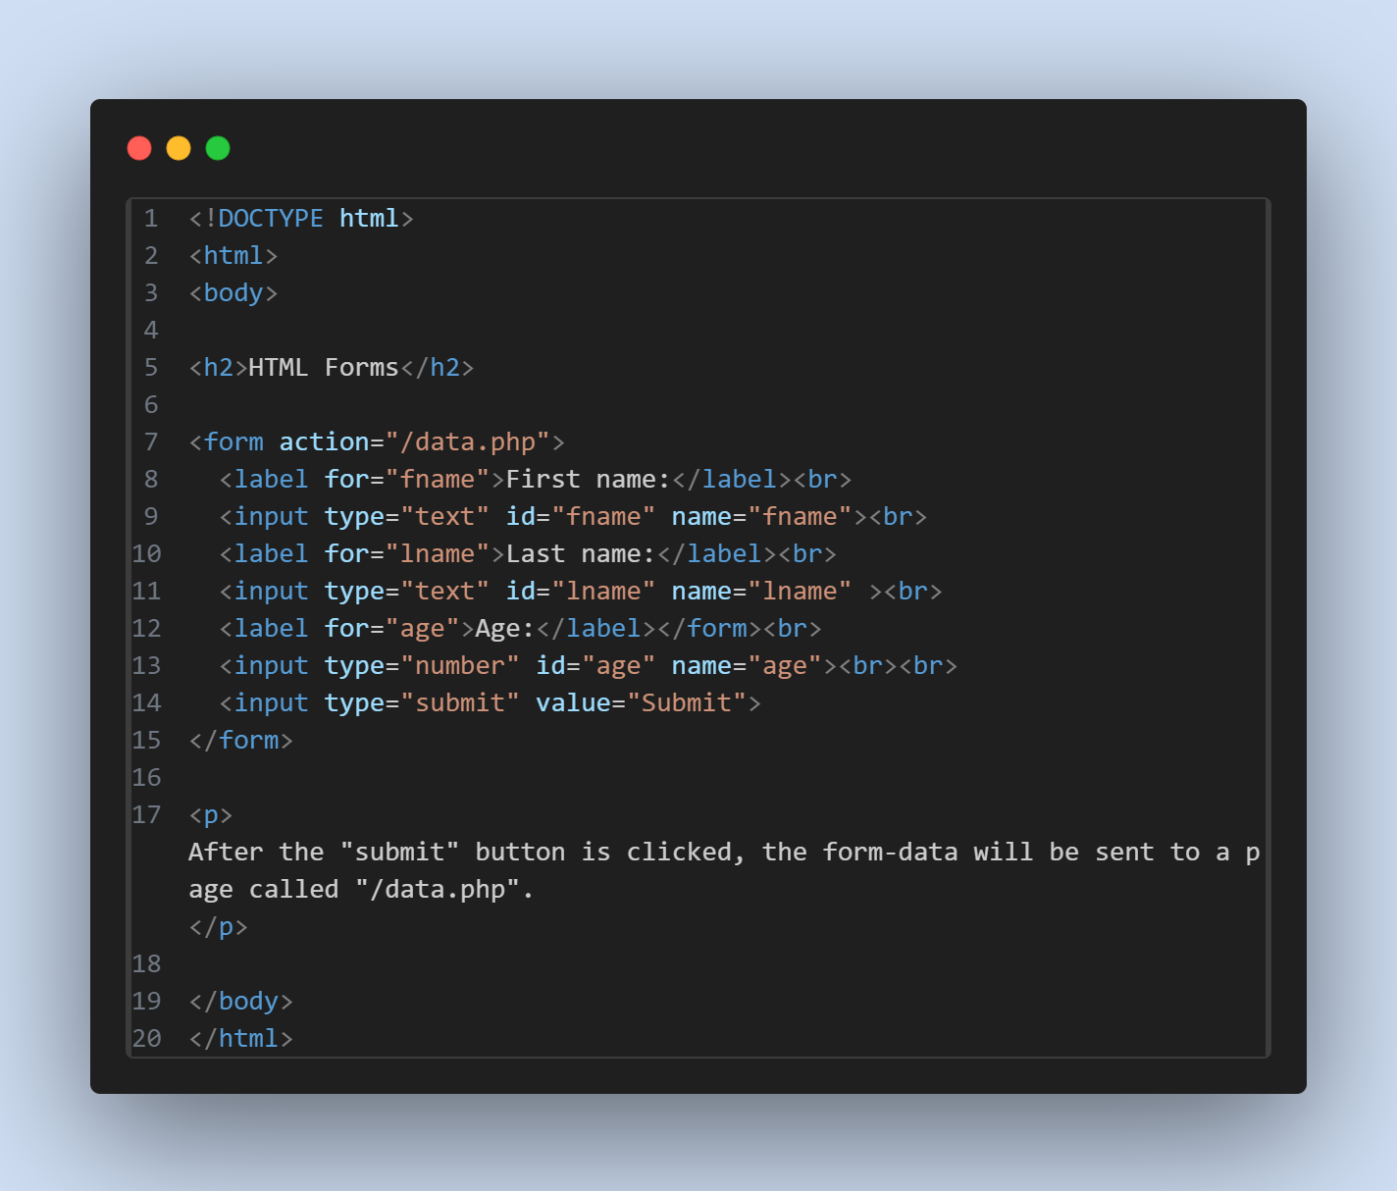
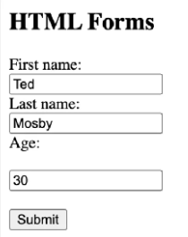
Formularios – <form></form>
Usada para crear formularios.

Slide 31
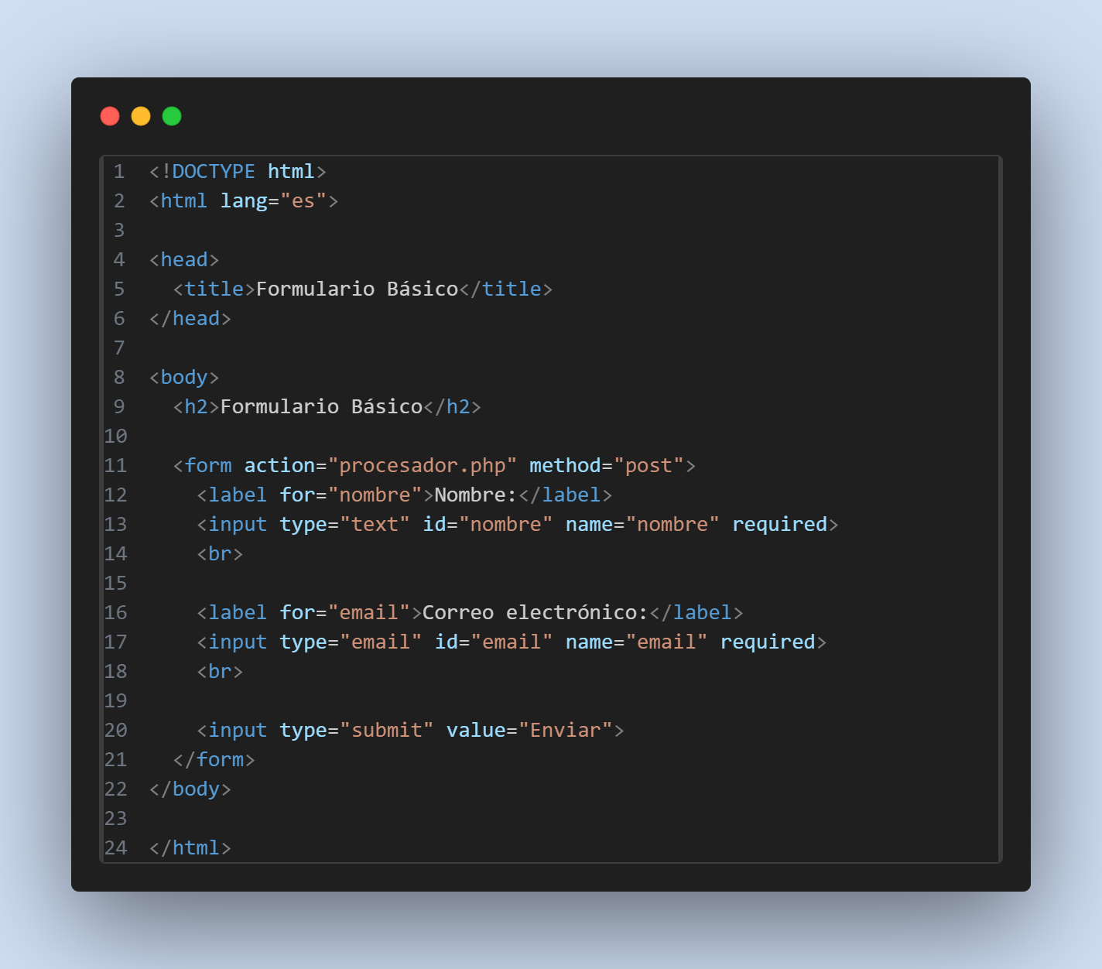
Formularios – <form></form>
action, es donde se enviara la información del formulario.
Method define el método por el cual se envían los datos al servidor.

Slide 32
Formularios – <label></label>
Sirve para imprimir títulos dentro de un formulario.

Slide 33
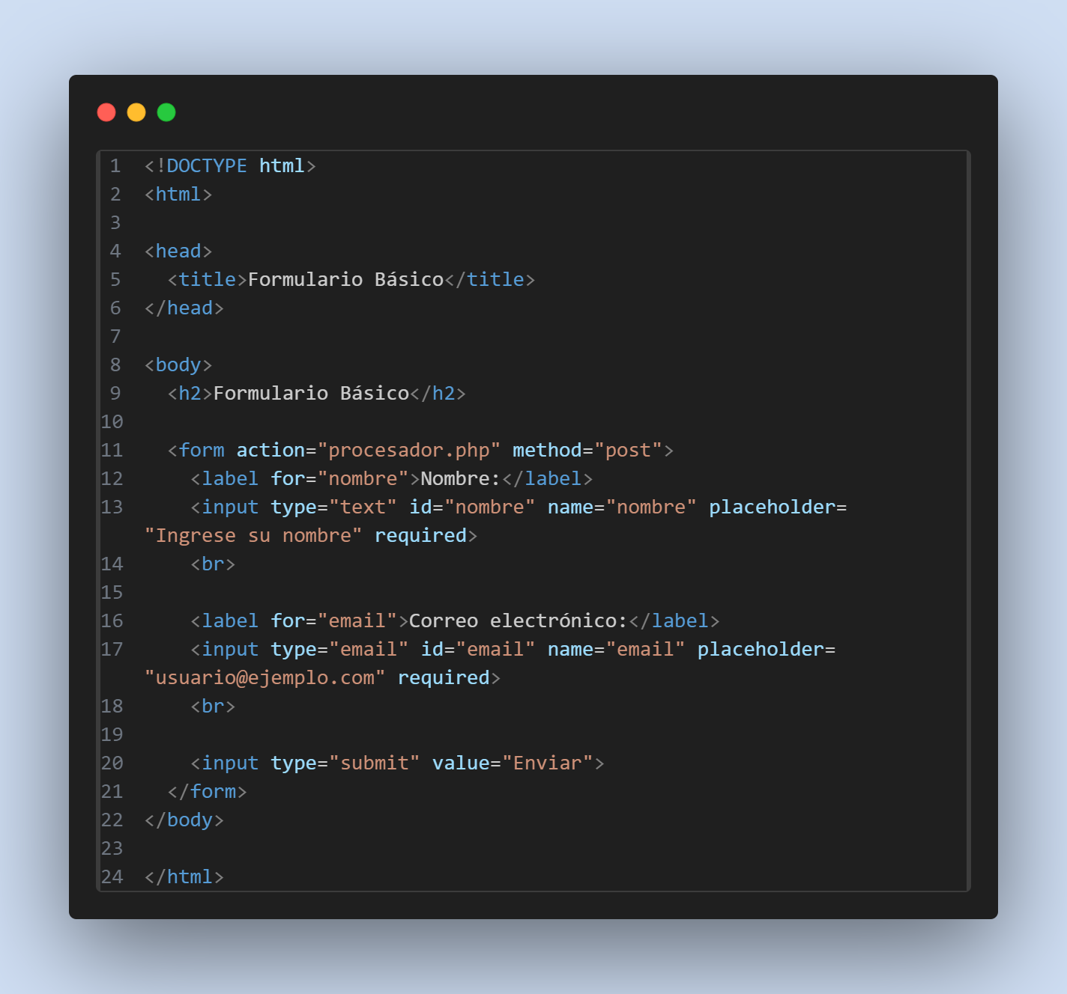
Formularios – <input></input>
Usado para el ingreso de datos.
Atributo required hace el input requerido.
Hay varios tipos:
Text para ingresar textos como nombres etc.
Email, para ingreso de emails.
number para ingreso de números.
date, para el ingreso de fechas.
password, entrada de contraseña.
Checkbox, cajas de selección.
radio, para selección única.
select para selector de multiples opciones.
textarea, para caja de texto grandes.
submit, para enviar los datos colectados.
File, usados para subir archivos.
Ejemplo.

Slide 34
CSS

Slide 35
CSS
Usado para la presentación del HTML.
Permite dar formato y diseño.
Separa el contenido de su estilo y presentación.

Slide 36
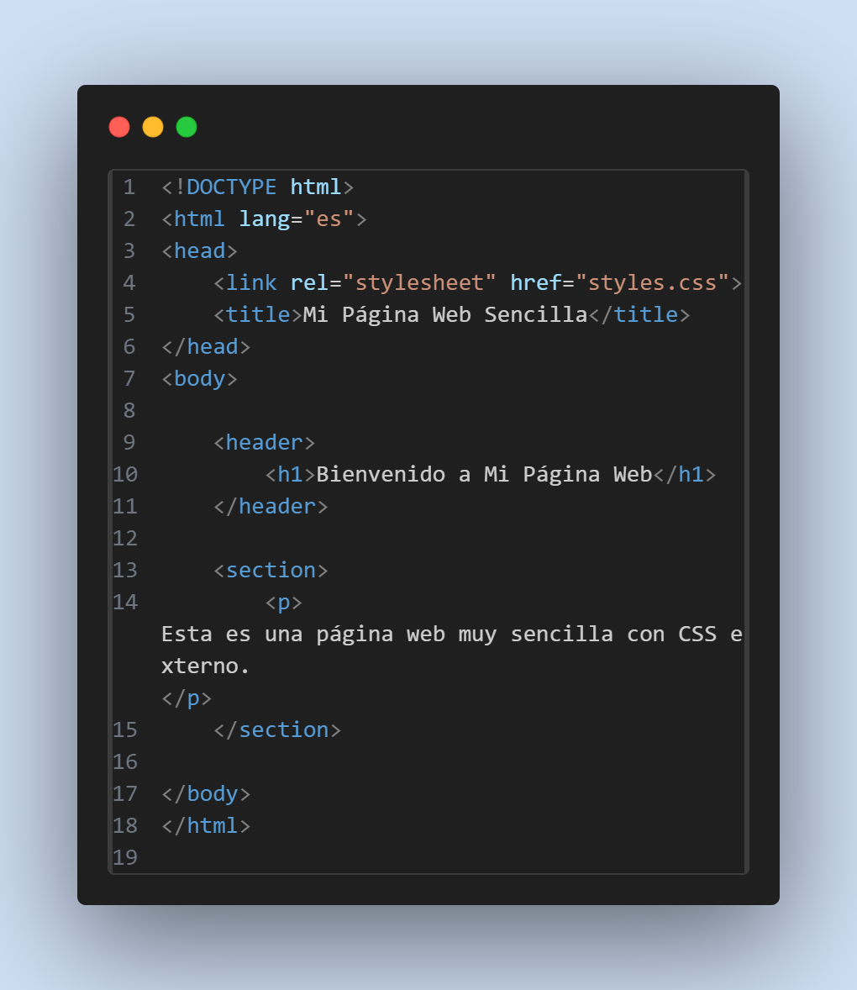
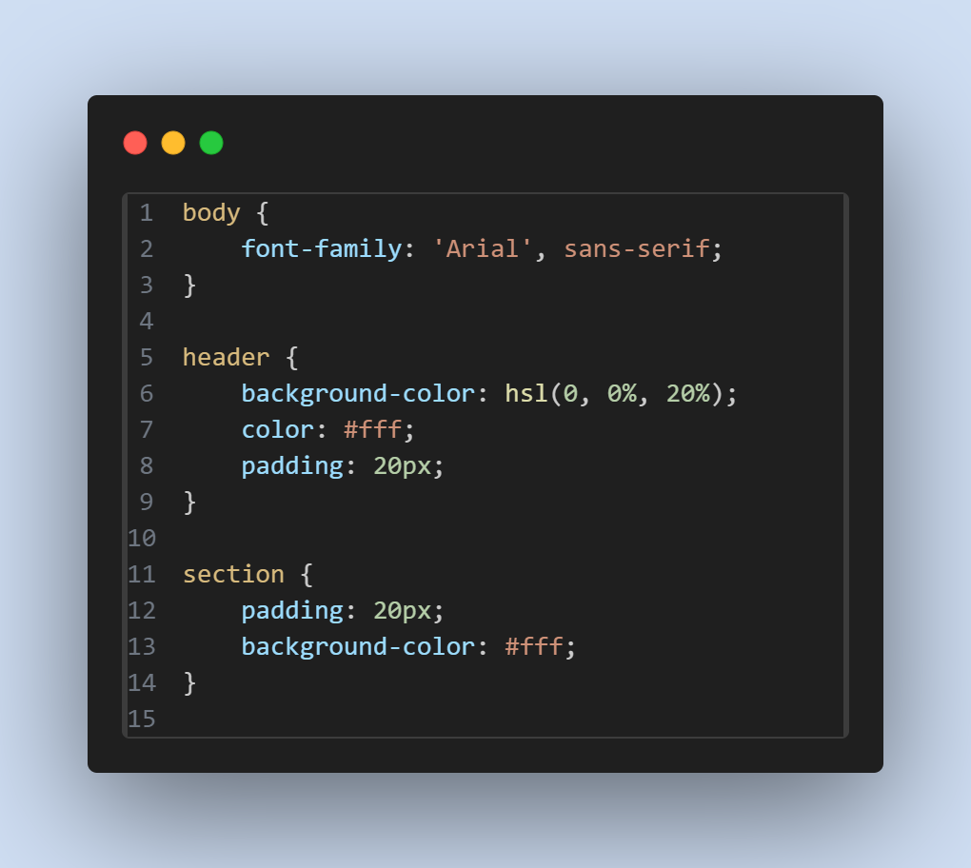
CSS desde un archivo externo.

Slide 37
CSS- Selectores
Selector de Elemento:
p selecciona todos los elementos de párrafo.
Selector de Clase:
.destacado selecciona todos los elementos con la clase "destacado".
Selector de ID:
#encabezado selecciona el elemento con el ID "encabezado".
Selector Universal:
* selecciona todos los elementos en la página.
Selector de Descendencia:
nav li selecciona las listas dentro de un elemento de navegación.
Selector de Hijo Directo:
article > p selecciona los párrafos que son hijos directos de elementos <article>.

Slide 38
CSS- Selectores
Selector de Atributo:
input[type="text"] selecciona los campos de entrada de tipo texto.
Selector de Pseudoclase:
a:hover selecciona los enlaces cuando el mouse está sobre ellos.
Selector de Pseudoelemento:
p::first-line selecciona la primera línea de cada párrafo.
Selector de Agrupación:
h1, h2, h3 aplica una regla común a los encabezados h1, h2 y h3.

Slide 39
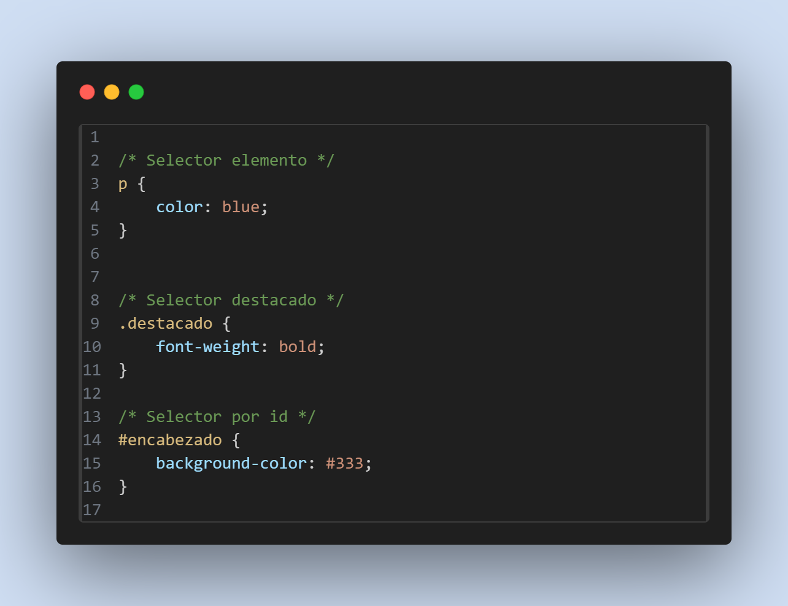
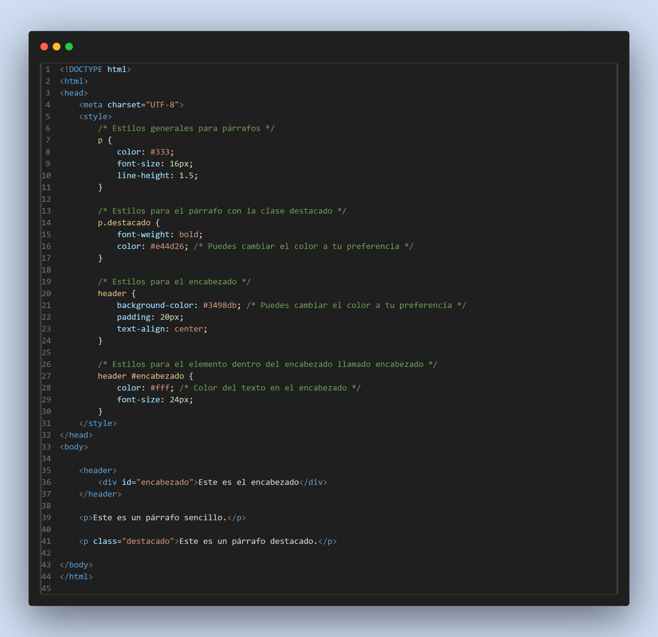
CSS- Selectores

Slide 40
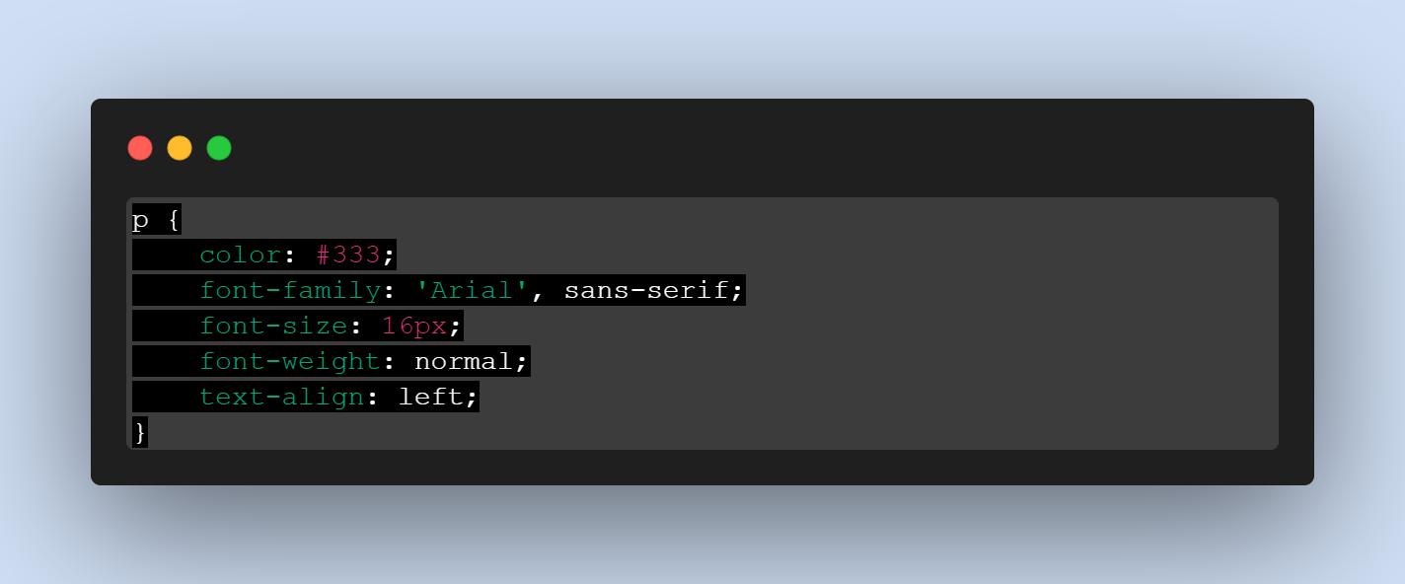
CSS- propiedades
Propiedades de texto:
color: Define el color del texto.
font-family: Define la fuente del texto.
font-size: Establece el tamaño de la fuente.
font-weight: Especifica el grosor de la fuente (normal, bold, etc.).
text-align: Define la alineación del texto.

Slide 41
CSS- propiedades
Propiedades de fondo:
background-color: Define el color de fondo.
background-image: Especifica una imagen de fondo.
background-size: Controla el tamaño de la imagen de fondo.

Slide 42
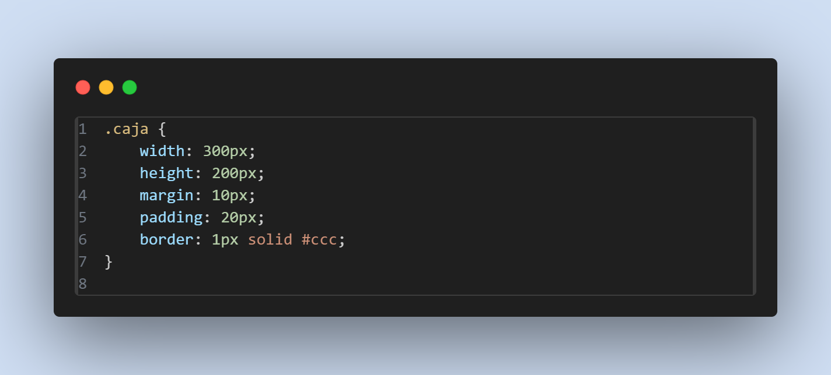
CSS- propiedades
Propiedades de diseño y modelo de caja:
width y height: Establecen el ancho y alto de un elemento.
margin: Define el margen externo.
padding: Establece el espacio interno entre el contenido y el borde.
border: Define el borde de un elemento.

Slide 43
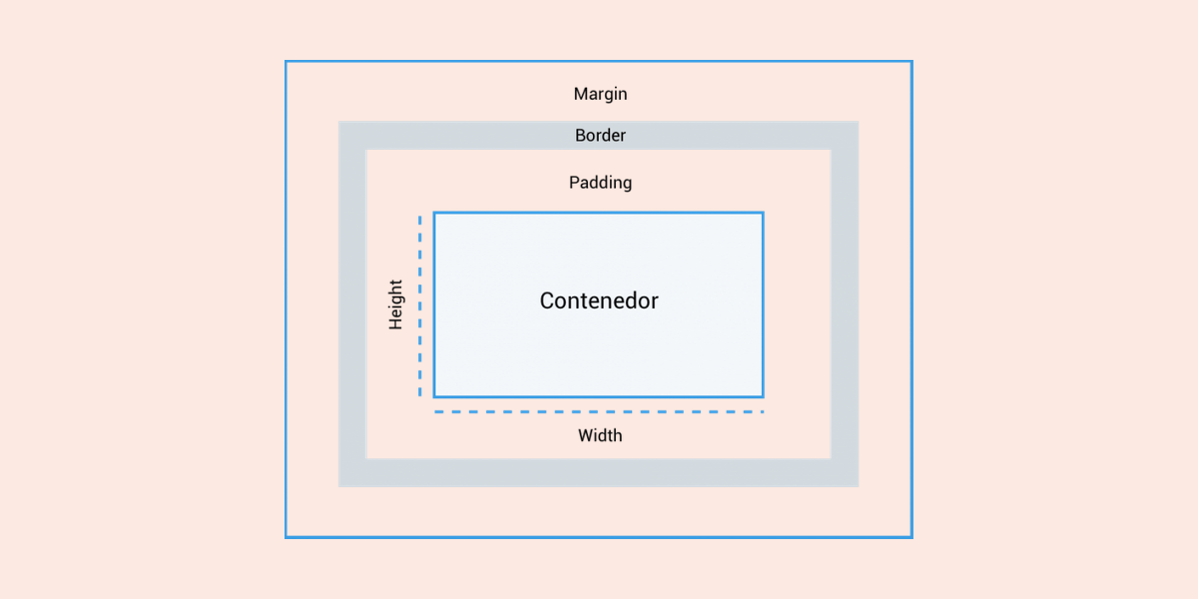
CSS- propiedades

Slide 44
Tips
Plugins visual studio code:
Prettier - Code formatterId.
HTML PreviewId.
Exploración con un navegador:
En Chrome presiona control + u para ver el código de una pagina.
Explorar código y css con developer tools(disponible en todos los navegadores).
Ver tecnologías usadas en un sitio.
https://builtwith.com/
Roadmap para front end. https://roadmap.sh/frontend

